Slide 1
基督的复活得胜 带给信徒救恩
彼得前书 3：17-22

Slide 2
彼得前书 3：17-22
17 神的旨意若是叫你们因行善受苦，总强如因行恶受苦。
18 因基督也曾一次為罪受苦，就是義的代替不義的，為要 引我們到 神面前。按著肉體說，祂被治死；按著靈性說，祂復活了。
19 他藉這靈曾去傳道給那些在監獄裡的靈聽，
20 就是那從前在挪亞預備方舟、神容忍等待的時候，不信從的人。當時進入方舟，藉著水得救的不多，只有八個人。
21 這水所表明的洗禮，現在藉著耶穌基督復活也拯救你們；這洗禮本不在乎除掉肉體的污穢，只求在 神面前有無虧的良心。
22 耶穌已經進入天堂，在 神的右邊，眾天使和有權柄的 並有能力的，都服從了他。

Slide 3
耶稣先受苦难
后得荣耀

Slide 4
A 1 (3:18)基督也曾以此为罪受（苦）死， 就是义的代替不义的， 为要引我们到神面前
2 (3:18)他按肉身说被治死， 按灵性说复活了
B (3:19)他曾去传道给监狱里的灵听
C (3:20)就是那些神容忍等待的时侯，不信从的人
D (3:20)籍着水得救的不多，只有八个人
D’(3:21)这水表明的洗礼籍着耶稣的复活也拯救你们
C’ (3:21)不在乎除掉肉体的污秽， 只求在神面前有无
亏的良心
B’ (3:22)基督已进入天堂， 在神的右边，众天使..服从了他
A’1 (4:1)基督既在肉身受苦，你们也当将这样的心志作为兵器
2 (4:6)死人有福音传给他们，叫肉体按照人受审判， 灵性靠神活着

Slide 5
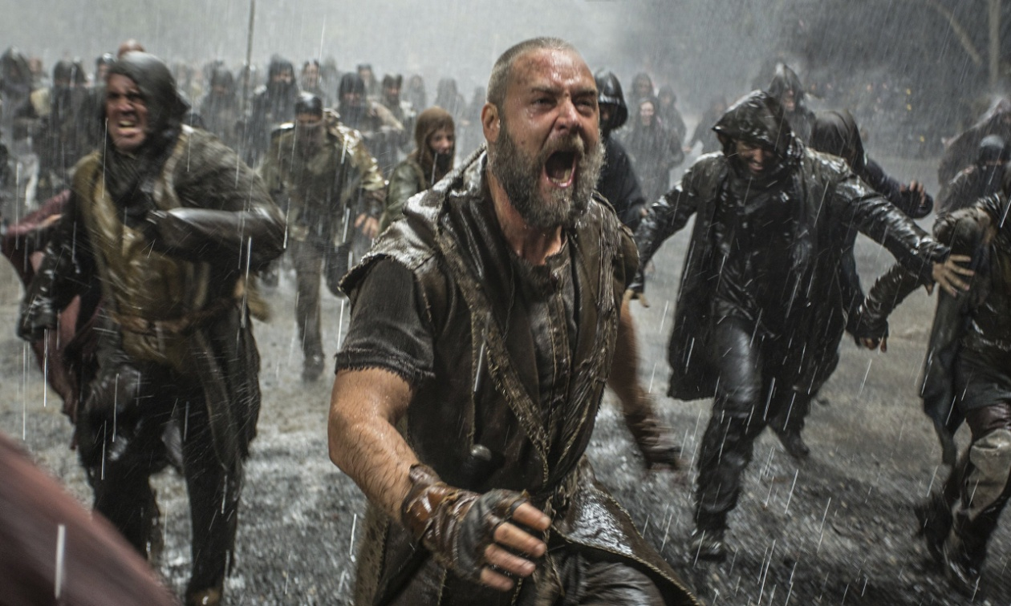

Slide 6
这里是要揭示一个真理性的问题, 在诺亚的时代，神就已经籍着洪水向我们预示了基督的救恩，即基督的拯救。在新约时代， 神更是籍着耶稣的身体完成了这个救恩计划。也是籍着水的洗礼将拯救的意义表达出来

Slide 7
总结与应用：
1. 耶稣基督已经得胜了，祂复活升天， 坐在父神的右边， 祂不但在天上享有至高的榮耀， 权柄和能力， 祂也向一切在阴间被囚禁的灵宣告祂的复活与得胜。 祂赐给我们救恩， 让我们凡信靠祂的都籍着祂的身体得蒙拯救。我们不用惧怕任何的权势， 无论是天上， 地上的和地下， 只要在神面前存无亏的良心。

Slide 8
2. 神容忍等待世上的罪人， 是愿意人人悔改归向他， 无论是挪亚的时代，还是彼得的时代， 或是今天的。 但是诺亚时代大洪水同样告诉我们一个事实， 世界里走向败坏是多数， 得救的是少数，因为他们不信，他们不但不信， 更要逼迫一切愿意归向神的， 我们要警醒！

Slide 9
彼 得 後 書 3:8-9
⁸ 親 愛 的 弟 兄 阿 ， 有 一 件 事 你 們 不 可 忘 記 ， 就 是 主 看 一 日 如 千 年 ， 千 年 如 一 日 。
⁹ 主 所 應 許 的 尚 未 成 就 ， 有 人 以 為 他 是 耽 延 ， 其 實 不 是 耽 延 ， 乃 是 寬 容 你 們 ， 不 願 有 一 人 沉 淪 ， 乃 願 人 人 都 悔 改 。

Slide 10
3. 耶稣基督的复活拯救我们， 神用他的义代替我们的不义， 我们的受苦受难和我们的荣耀相比是至暂至轻的。我们愿意为福音的缘故受苦吗？

Slide 11
亚当 | 人
赛特 | 被注定， 被指派
以挪土 | 不免一死的
该南 | 悲哀
玛勒列 | 可称颂的神
雅列 | 将要降临
以诺 | 教导
玛土撒拉 | 他的死将带来
拉麦 | 绝望， 哀伤的人
挪亚 | 安慰， 安息

Slide 12
人是註定不免一死的，這是何等的悲哀。然而，可稱頌的神將要降臨，教導我們。他的死將帶給絕望的、哀傷的人安慰、安息。
------- 纪洞天 <中信> 2003 年6期

